Slide 1
Vinkkejä hakemiseen
Perehdy AKKE –rahoitusten ohjeisiin Keski-Pohjanmaan nettisivuilta
Ohje AKKE -rahoituksen hakemisesta ja hankkeiden toteuttamisesta
Tarkista, että hakemuslomakkeella olevat palkkakustannukset täsmäävät tehtävänkuvauslomakkeiden summien kanssa
Suositeltavaa toimittaa tarkentava hankesuunnitelma rahoitushakemuksen liitteenä
Hakemuksen liitteenä:
tehtävänkuvauslomakkeet
nimenkirjoitusoikeuden ote
tarvittaessa rahoitussitoumukset ja ALV-todistus
yhteishankkeessa yhteistyösopimus ja yhteishankkeen taustalomake

Slide 2
Kustannusmallit
Flat rate 40 % -mallissa ilmoitetaan palkkakustannukset. Muut hankkeen kustannukset korvataan laskemalla niille 40 % osuus palkkakustannuksista.
Kertakorvaus -mallissa määritellään tuen maksamisen perusteena olevat tuotokset sekä todentavat asiakirjat. ​

Slide 3
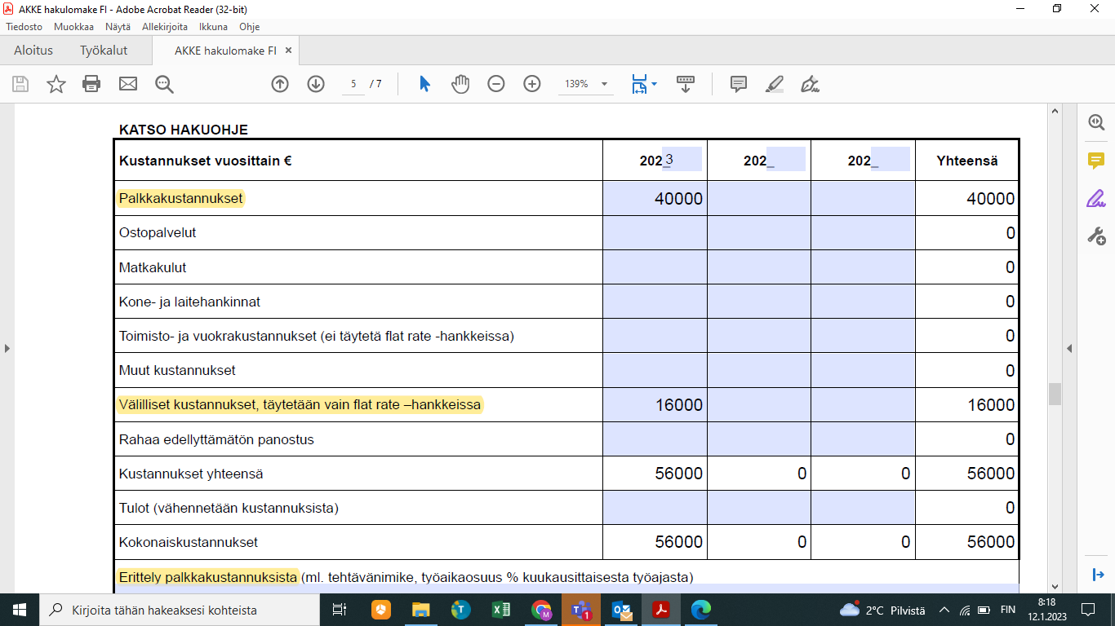
FR 40 %

Slide 4
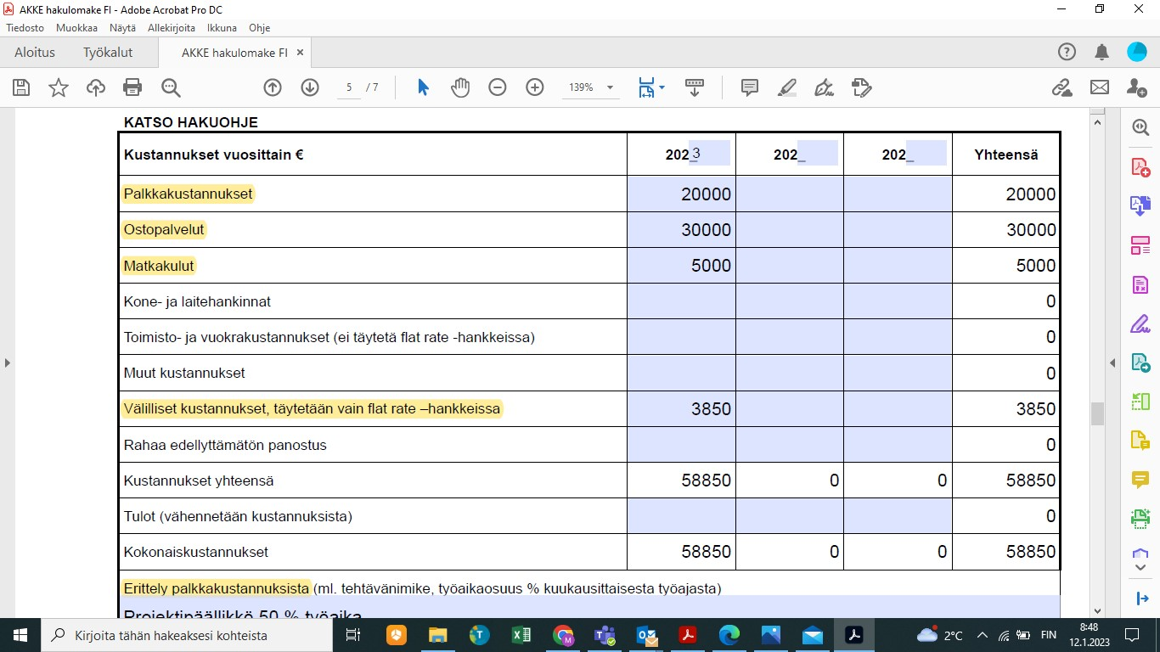
FR 7 %

Slide 5
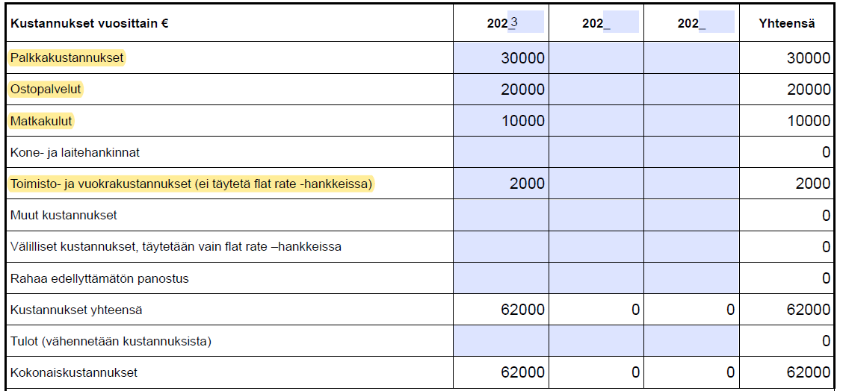
Kertakorvaus

Slide 6
Kustannusmalli erittely
 | Rahoitushahakemuksessa ilmoitettavat kulut | Flat rate 40 % | Flat rate 7 % | Kerta- korvaus
Palkat | X | X | X
Ostopalvelut | X |  | X
Matkakulut | X |  | X
Kone- ja laitehankinnat | X |  | X
Toimisto- ja vuokrakulut | X |  | X
Muut kustannukset | X |  | X
Flat rate (ei tarvitse raportoida) | Merkitään toivottu flat rate prosentti | X | X
Kustannukset yhdessä | X | X | X | X

Slide 7
Palkkakustannusmallit
 | Vakiosivukuluprosentti | Yksikkökustannusmalli
Työajanseuranta kokoaikainen |  | X
Työajanseuranta osa-aikainen |  | X
Pääkirja/talousraportti | X
Vakiosivukuluprosentti käytössä | X | X
Vuosiloma-ajan vapaajaksojen palkka lasketaan todellisten tuntien mukaan
Vuosiloma-ajan ja vapaajakson palkka lasketaan tehtävänkuvauslomakkeelle ilmoitetun prosentin mukaan | X
Tehtävänkuvauslomake | X | X
Käytettävissä olevat palkkakustannusmallit:
Vakiosivukuluprosentti
Yksikkökustannusmalli
Tehtävänkuvauslomake tulee täyttää aina, riippumatta toivotusta palkkakustannusmallista

Slide 8
Vakiosivukulumalli
Tehtävänkuvauslomakkeella ilmoitetaan hankkeen tehtävänimikkeen mukainen
Työaikaosuus
Palkkakustannusperustelut
Sivukulut ja lomarahat korvataan vakiosivukuluprosentin mukaan
26,44 % tai 20,42 % AMK-opetushenkilöstö, jolle ei makseta lomarahaa
Loma-ajanpalkka korvataan hyväksytyn työaika% mukaan
Vain hankeaikana hyväksytyn loma-ajanpalkan osalta
Sivukuluprosentti ei muutu kesken hankkeen toteutumisajan

Slide 9
Yksikkökustannusmalli
Tehtävänkuvauslomakkeella ilmoitetaan hankkeen tehtävänimikkeen mukainen
Työaikaosuus
Palkkakustannusperustelut
Tuntitaksa ja toimintavuosikohtainen tuntimäärä määritellään hakemuksessa
Sivukulut ja lomarahat korvataan vakiosivukuluprosentin mukaan
26,44 % tai 20,42 % AMK-opetushenkilöstö, jolle ei makseta lomarahaa
Ei lomapalkkojen tai vapaajaksojen kohdennuksia
Sivukuluprosentti ei muutu kesken hankkeen toteutumisajan

Slide 10
Tehtävänkuvauslomake
Kokoaikaisen ja osa-aikaisen henkilön osalta tehtävänkuvauslomakkeen yläosaan täytetään samat tiedot
Hankkeen nimi
Toteuttaja
Tehtävänimike = hankkeessa työskentelevän henkilön tehtävänimike
Jos kyse AMK opetushenkilö, merkitään X ko. kohtaan.

Slide 11
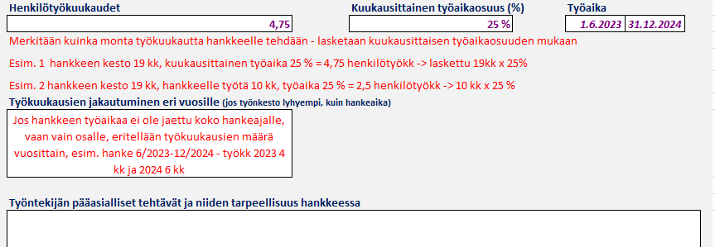
Tehtävänkuvauslomake jatkuu....
Henkilötyökuukaudet:
Lomakkeeseen merkitään kuinka monta työkuukautta hankkeelle tehdään
Osa-aikaiselle lasketaan henkilötyökuukausi seuraavasti:
Hankkeelle tehtävä työkuukausien määrä * kuukausittainen työaikaosuus %
Työaika = kk, jotka hlö työskentelee hankkeelle

Slide 12
Tehtävänkuvauslomake jatkuu....
Työntekijän pääasialliset tehtävät ja niiden tarpeellisuus
Lomakkeeseen kuvataan mahdollisimman konkreettisesti tehtävän sisältö ja yhteys hankkeen toimenpiteisiin

Slide 13
Tehtävänkuvauslomake jatkuu....
Kokoaikaisen henkilön palkka merkitään seuraavasti
Palkkakustannukset = bruttopalkka
Sivukulut = ed. Palkkakustannus x vakiosivukulu% (26,44% tai 20,42 %)
Palkka yhteensä = palkkakustannus + sivukulut

Slide 14
Tehtävänkuvauslomake jatkuu....
Osa-aikaisen henkilön palkka merkitään seuraavasti
Palkkakustannukset = bruttopalkka 100 % palkasta
Työaikaosuuden mukainen palkka = bruttopalkka * työaika%
Sivukulut = ed. Palkkakustannus x vakiosivukulu% (26,44% tai 20,42 %)
Palkka yhteensä = palkkakustannus + sivukulut

Slide 15
Tehtävänkuvauslomake jatkuu....
Osa-aikaisen henkilön palkka merkitään seuraavasti
Palkkakustannukset = bruttopalkka 100 % palkasta
Työaikaosuuden mukainen palkka = bruttopalkka * työaika%
Sivukulut = ed. Palkkakustannus x vakiosivukulu% (26,44% tai 20,42 %)
Palkka yhteensä = palkkakustannus + sivukulut

Slide 16
Tehtävänkuvauslomake jatkuu....
Palkkakustannusten kohtuullisuus ja yhdenmukaisuuden osoittaminen
Vuotuinen työaikaosuus osa-aikaisen osalta
Perustelu, jos vuotuinen työaika on pienempi kuin 20 % vuotuisesta työajasta

Slide 17
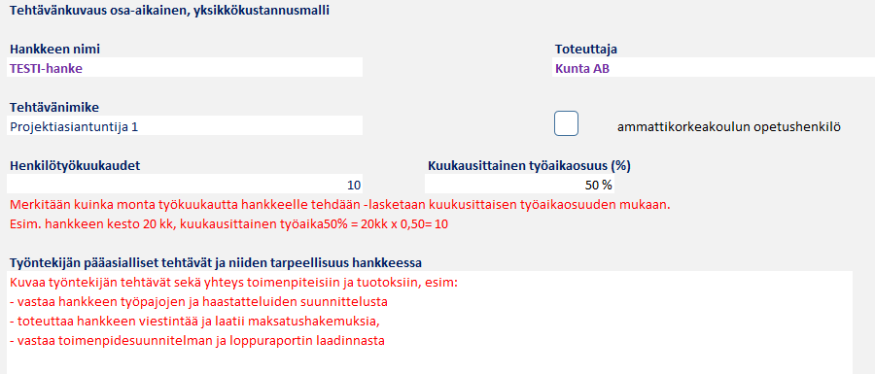
Yksikkökustannusmalli tehtävänkuvauslomake

Slide 18
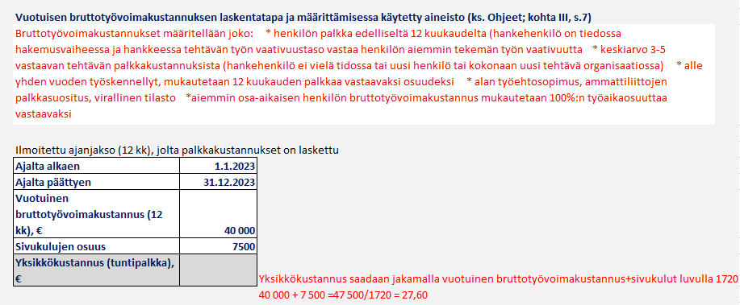
Tehtävänkuvaus jatkuu…

Slide 19
Tehtävänkuvauslomake jatkuu....
Osa-aikaisen henkilön palkka merkitään seuraavasti
Palkkakustannukset, jos työaika 50% = 1720/2=860 h
Yksikkökustannus kerrotaan työtunneilla 860 h x 27,60 € = 23 736
Sivukulut = ed. Palkkakustannus x vakiosivukulu % (26,44% tai 20,42 %)
Palkka yhteensä = palkkakustannus + sivukulut

Slide 20
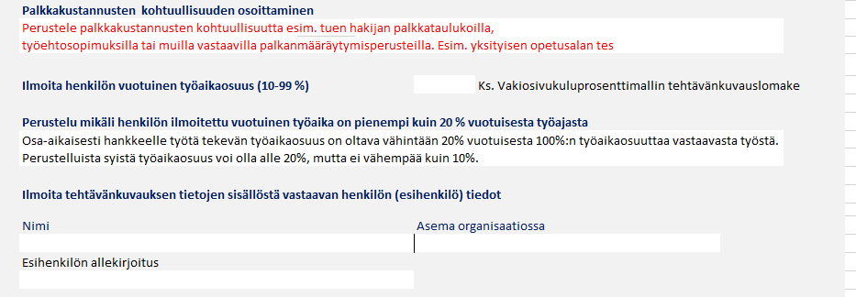
Tehtävänkuvaus jatkuu…

Slide 21
Maksatus ja raportointi
Maksatushakemuslomakkeet, -liitteet ja ohjeet löytyvät Keski-Pohjanmaan liiton nettisivuilta
Ohjeita maksatuksen hakemiseen - AKKE – Keski-Pohjanmaan liitto
Maksatusta haetaan jälkikäteen toteutuneiden kustannusten perusteella
Hakemukset lähetetään n.4-6 kk jaksoissa (sovitaan aloituspalaverissa)
Viimeinen hakemus 4 kk kuluessa hankkeen päättymisestä
Maksatushakemus liitteineen toimitetaan sähköisesti Keski-Pohjanmaan liiton kirjaamoon kirjaamo@keski-pohjanmaa.fi sekä paperisena osoitteeseen: Rantakatu 14, 67100 Kokkola

Slide 22
Maksatus ja raportointi
Toimita maksatushakemuksen liitteenä:
Maksatushakemuslomake
Väliraportti
Loppuraportti (hankkeen viimeiseen maksatushakemukseen)
Palkkojen vakiosivukulumallissa pääkirjaote hankehenkilöstölle maksetuista palkoista ja palkka erittely
Palkkojen yksikkökustannusmallissa hankehenkilöstön tuntikohtainen työaikaseuranta ja palkkaerittely
Muita kuin omarahoitusta koskevat tositteet
Ohjausryhmän kokousten pöytäkirjat
Kertakorvaushankkeen maksatushakemuksen liitteenä toimitetan vain tukipäätöksessä määritellyt tuotokset (ei hankehenkilöstön työajanseurontoja)
Yhteishankkeissa osatoteuttajan tulee toimittaa liitteet omalta osaltaan päätoteuttajalle, joka toimittaa ne koko hankkeen hakemuksen liitteenä

Slide 23
Kiitos! Ole yhteydessä matalalla kynnyksellä! Maksatushakemus liitteineen toimitetaan sähköisesti Keski-Pohjanmaan liiton kirjaamoon kirjaamo@keski-pohjanmaa.fi sekä paperisena osoitteeseen: Rantakatu 14, 67100 Kokkola
Harriet Tuurinmaa (talous- ja henkilöstösihteeri)
Puh. 040 138 9045
harriet.tuurinmaa@keski-pohjanmaa.fi
Heidi Hotakainen (maksatustarkastaja)
Puh. 040 686 1162
heidi.hotakainen@keski-pohjanmaa.fi

